Slide 1
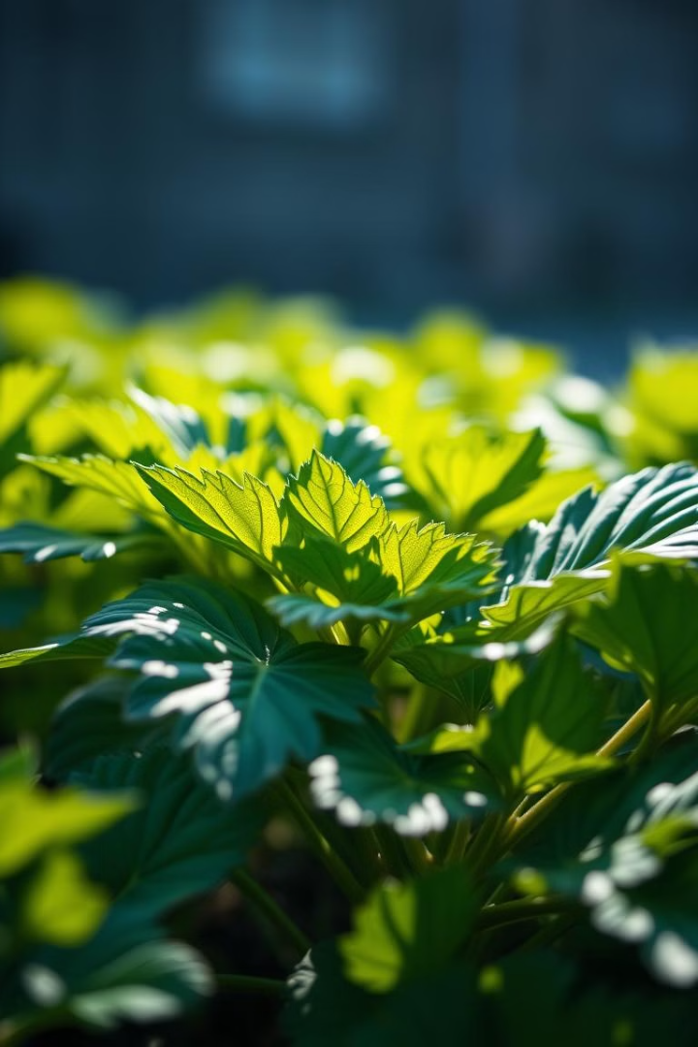
Analisis Model Deep Learning untuk Klasifikasi Penyakit Tanaman Kentang
Laporan ini membahas pengembangan dan analisis model deep learning untuk mendeteksi penyakit pada tanaman kentang.
by Irfan Rizadi
2208107010062

Slide 2
Jenis Kasus
1
Klasifikasi Gambar
2
Tujuan
Model dilatih untuk mengklasifikasikan gambar daun kentang berdasarkan kondisi kesehatan.
Membangun model yang dapat mendeteksi tiga kategori kesehatan daun: sehat, hawar awal, dan hawar akhir.

Slide 3
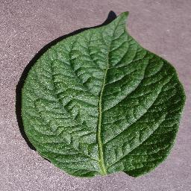
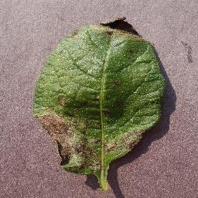
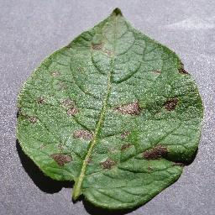
Dataset yang Digunakan
Sumber Dataset
Dataset diperoleh dari Kaggle, berisi gambar daun kentang dengan resolusi tinggi.
Konten Dataset
https://www.kaggle.com/datasets/hafiznouman786/potato-plant-diseasesdata?select=PotatoPlants
Gambar-gambar tersebut dikategorikan menjadi tiga kelas: sehat, hawar awal, dan hawar akhir.

Slide 4
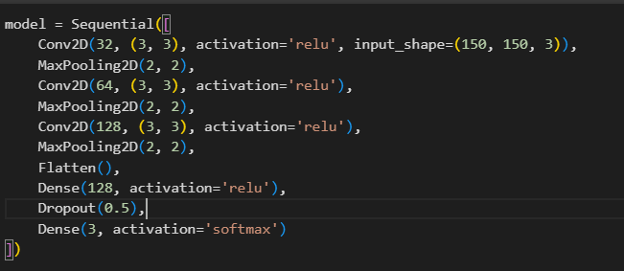
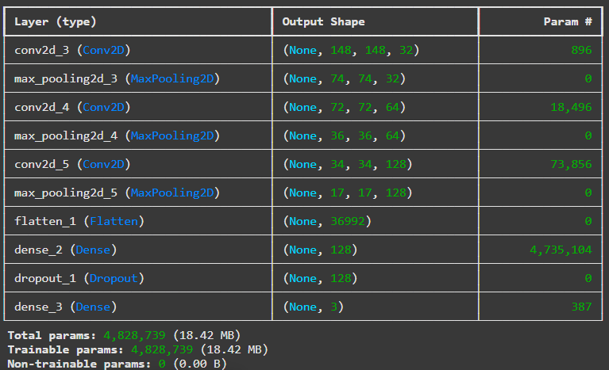
Arsitektur Model CNN
1
Input Data
Gambar RGB dengan dimensi 150 × 150 piksel, total 67.500 fitur.
2
Lapisan Konvolusi
Ekstraksi fitur dari gambar menggunakan tiga lapisan Conv2D.
3
Lapisan Pooling
Mengurangi dimensi fitur dengan tiga lapisan MaxPooling2D.
4
Lapisan Dense
Menyusun fitur menjadi hasil klasifikasi dengan satu lapisan Dense.
5
Lapisan Dropout
Mencegah overfitting dengan satu lapisan Dropout.

Slide 5
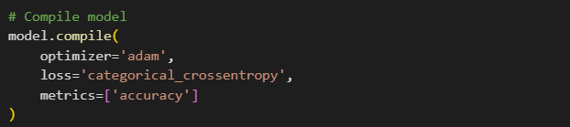
Jenis Optimisasi
Adam Optimizer
Keunggulan
Digunakan untuk mengoptimalkan model, menggabungkan momentum dan RMSProp.
Konvergen lebih cepat dan dapat menyesuaikan kecepatan belajar secara otomatis.

Slide 6
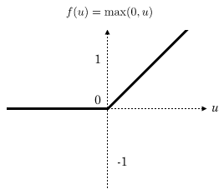
Fungsi Aktivasi
Lapisan
Fungsi Aktivasi
Keuntungan
Konvolusi
ReLU
Sederhana dan efektif, menghindari masalah gradien menghilang.
Output
Softmax
Menghasilkan probabilitas untuk setiap kelas, cocok untuk prediksi multi-kelas.

Slide 7




Detail Lapisan Tersembunyi
Total Hidden Layers
Lapisan Konvolusi
Lapisan Dense
Model memiliki 4 lapisan tersembunyi.
Terdiri dari 3 lapisan Conv2D.
Terdiri dari 1 lapisan Dense.

Slide 8




Kesimpulan
Model CNN
Arsitektur
Model CNN dibangun untuk mengklasifikasikan gambar tanaman kentang ke dalam tiga kategori.
Arsitektur menggunakan tiga lapisan konvolusi, pooling, dan dense.
Optimisasi
Fungsi Aktivasi
Model dioptimalkan menggunakan Adam Optimizer.
Fungsi aktivasi ReLU digunakan untuk lapisan konvolusi, dan Softmax untuk lapisan output.

